Slide 3
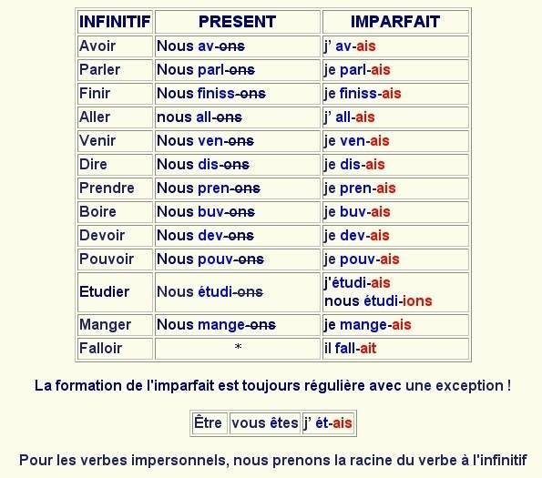

Slide 4
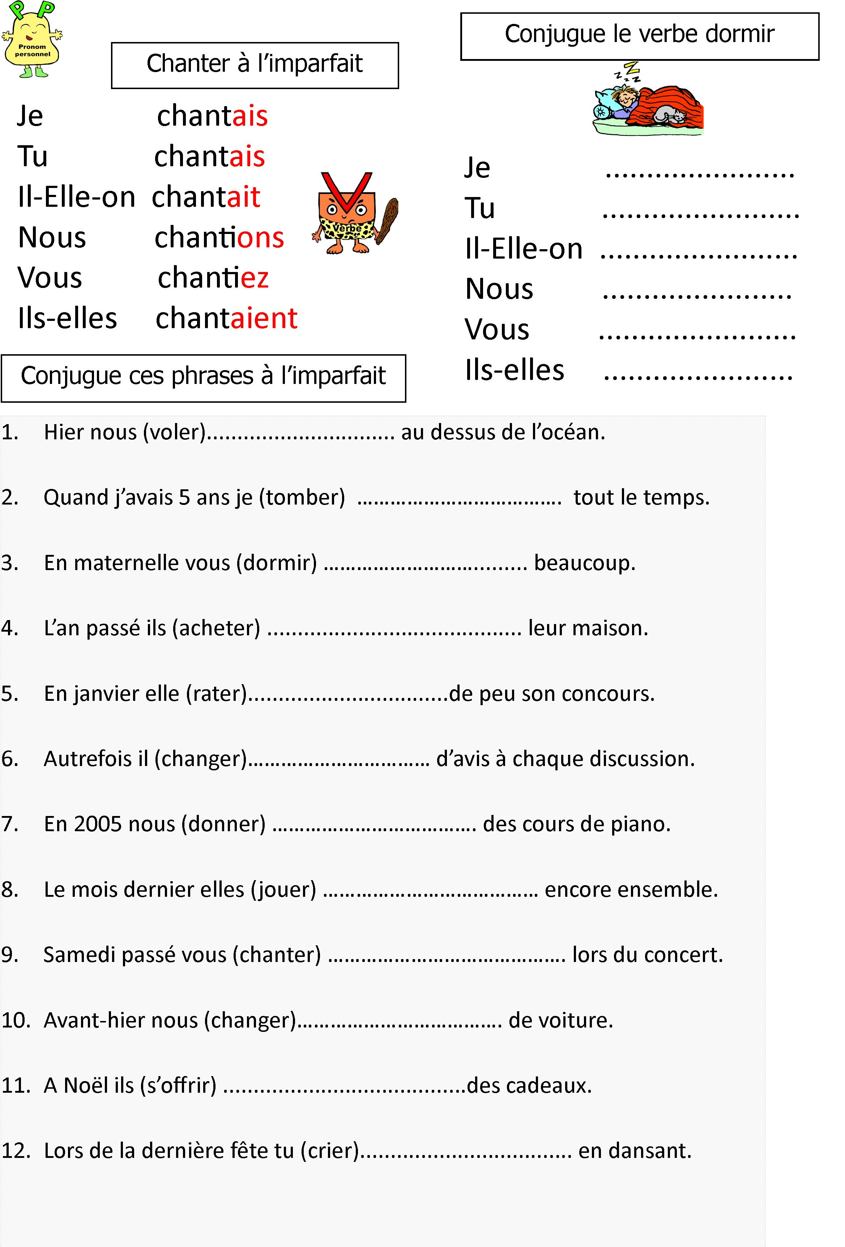

Slide 5
Questions:
1.Le chanteur passait ses vacances sur la côte à la montagne à la campagne 2.Il les passait avec ses grands parents ses parents ses parents et sa soeur 3.Ils logeaient dans un palace
dans un appartement loué dans un hôtel 4.Ils mangeaient dans les bateaux au restaurant des glaces à l'eau 5.Ils passaient beaucoup de temps à dormir à la plage pour bronzer à se promener 6.Ils allaient dans les îles quand la mer était calme s'ils trouvaient une place dans un bateau quand on les invitait 7.Le chanteur garde de ses vacances un grand souvenir un gros souvenir un beau souvenir 8.Il dit qu'ils dépensaient l'argent sans problèmes qu'ils n'avaient pas beacoup d'argent qu'ils étaient riches

